Slide 1
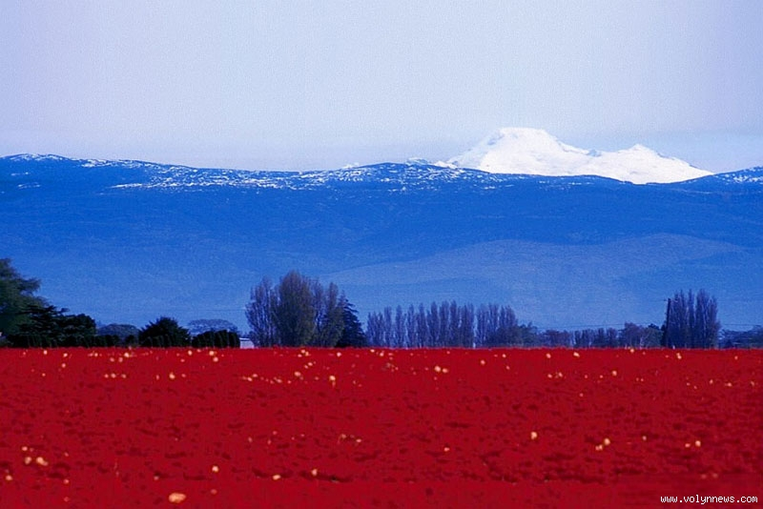

Росія

Slide 2
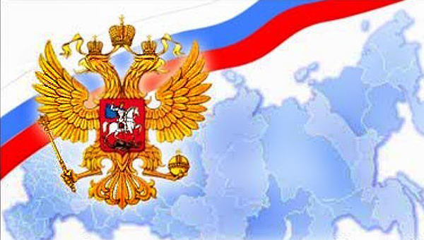
Росія або Російська Федерація— держава в північній Євразії, федеративна змішана республіка.

Slide 3
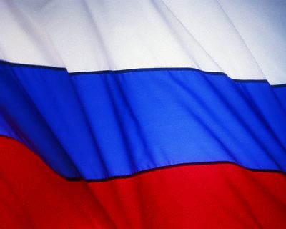
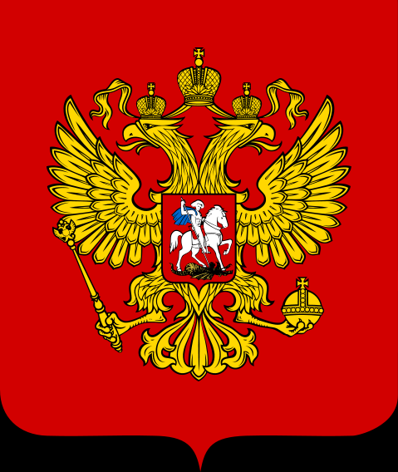
Папор і герб
Росії

Slide 4
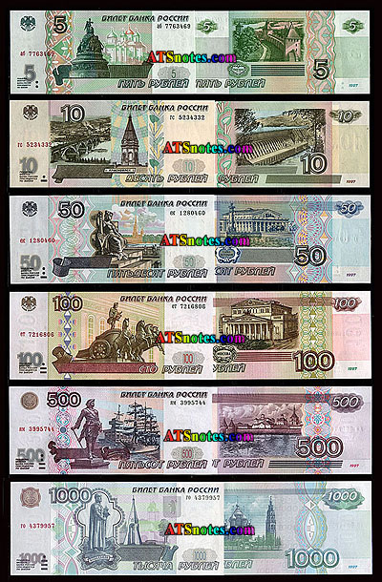
Слово «Росія» походить від російської транскрипції грецького слова грец. Ῥωσία.
Російській рубль — офіційна валюта Російської Федерації.

Slide 5
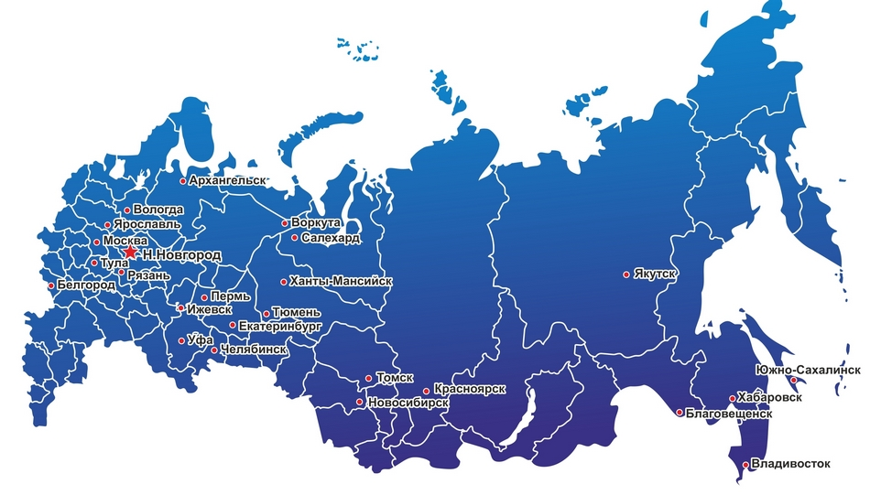
Площа Росії становить 17,075 млн. км². Столиця — Москва. Найбільші міста — Санкт-Петербург, Новосибірськ, Нижній Новгород, Єкатеринбург, Самара, Омськ, Уфа, Казань, Челябінськ, Перм, Ростов-на-Дону, Волгоград.

Slide 6
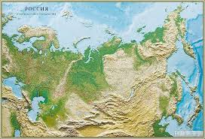
Більша частина європейської частини РФ розташована в межах Східно-Європейської рівнини. На півдні — північні схили Кавказу, на північному заході — гори Хібіни. На схід від Уралу — Західно-Сибірська рівнина, обрамована на півдні горами південного Сибіру. Між Єнісеєм та Леною розташоване Середньосибірське плоскогір'я, між Леною та Тихим океаном — хребти та нагір'я Північно-Східної Азії.

Slide 7
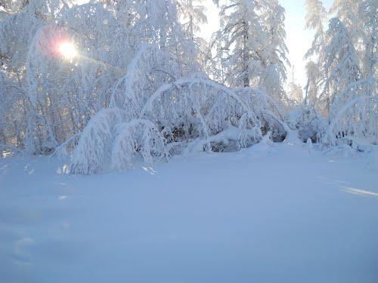
На території Росії у широтному напрямку із півночі на південь чергуються такі кліматичні пояси: полярний, субполярний, помірний, субтропічний. Клімат країни в меридіональному напрямку змінюється від морського до різко континентального. Багатьом районам Сибіру та Далекого Сходу притаманна багаторічна мерзлота.

Slide 8
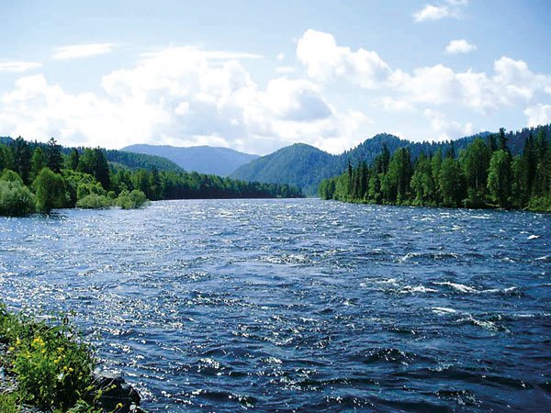
Найбільші річки: Лена, Іртиш, Єнісей, Об, Волга, Амур. Найбільші озера: Байкал, Ладозьке, Онезьке. Внутрішнє Каспійське море, сточище замкнених басейнів Волги, Уралу та Тереку.

Slide 9
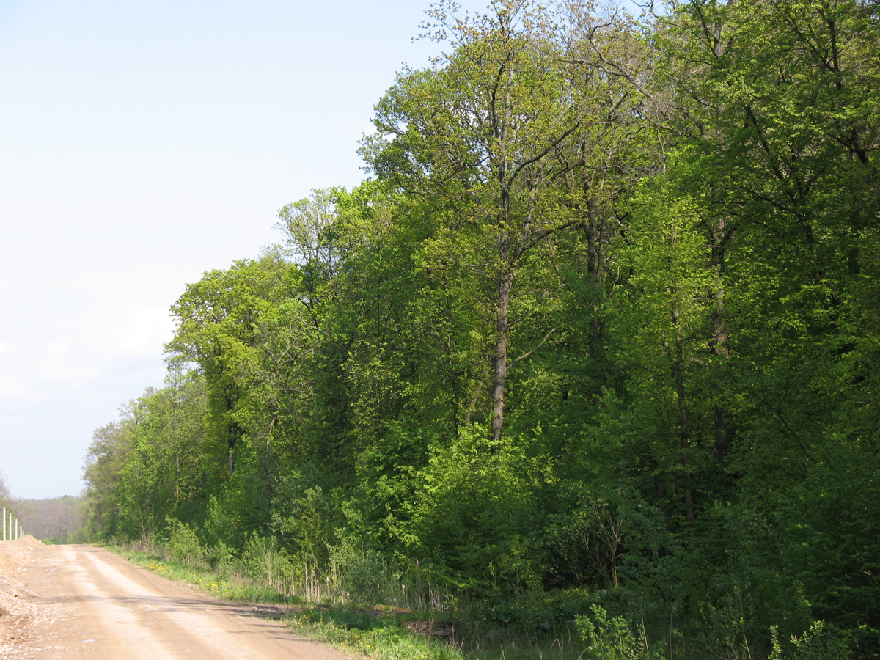
На території Росії у широтному напрямку із півночі на південь чергуються такі природні зони: арктична пустеля, тундра,
лісотундра, лісова зона
тайги, мішаних та
широколистяних
лісів, лісостепова,
степова та зона
напівпустель.

Slide 10
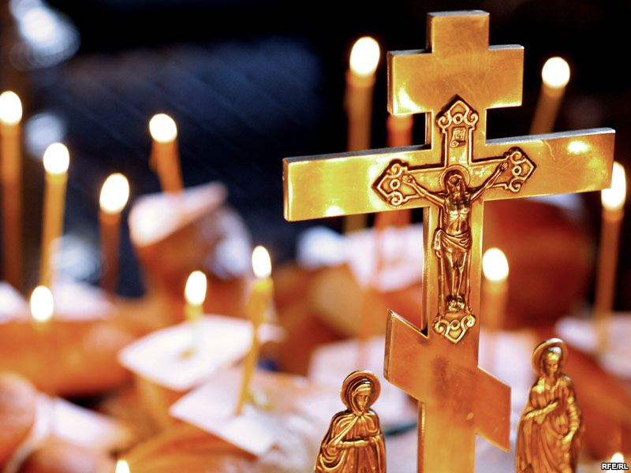
Переважна більшість населення — православні християни; значну частину неслов'янських жителів становлять мусульмани-суніти. Основні релігії: православ'я, іслам, католицизм, протестантизм, іудаїзм,
буддизм тощо.
Переважна більшість населення — православні християни; значну частину неслов'янських жителів становлять мусульмани-суніти. Основні релігії: православ'я, іслам, католицизм, протестантизм, іудаїзм, буддизм тощо.

Slide 11
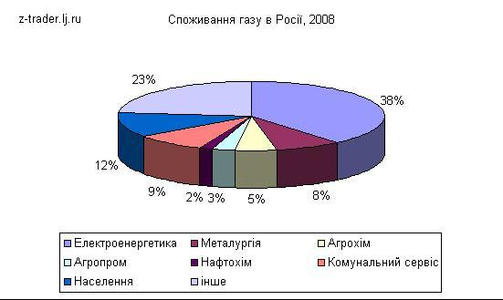
Основні галузі промисловості: гірнича, нафтова, нафтопереробна, газова, металургійна, літако- та суднобудування, космічна, машинобудівна, енергетичне обладнання, харчова та текстильна. У промисловості
провідна роль
належить важкій
індустрії.

Slide 12
Визначні місця
Росії

Slide 13
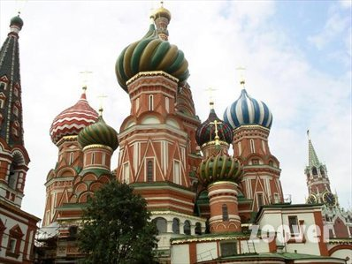

Slide 14
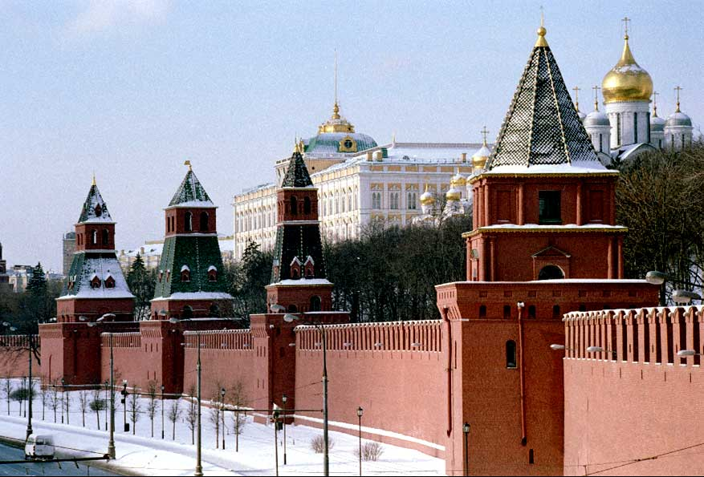
московский кремль

Slide 15
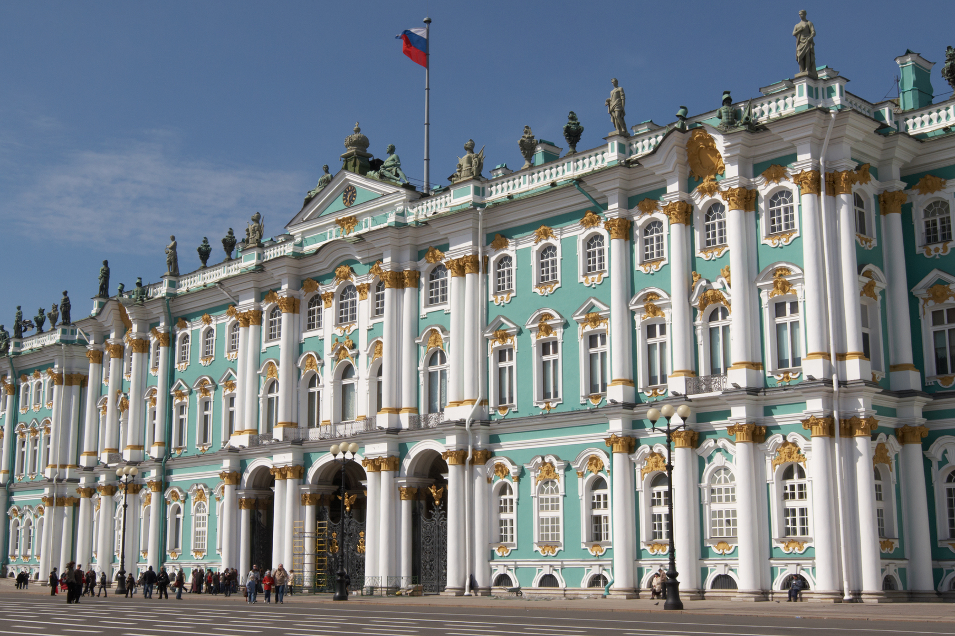
Державний Ермітаж

Slide 16
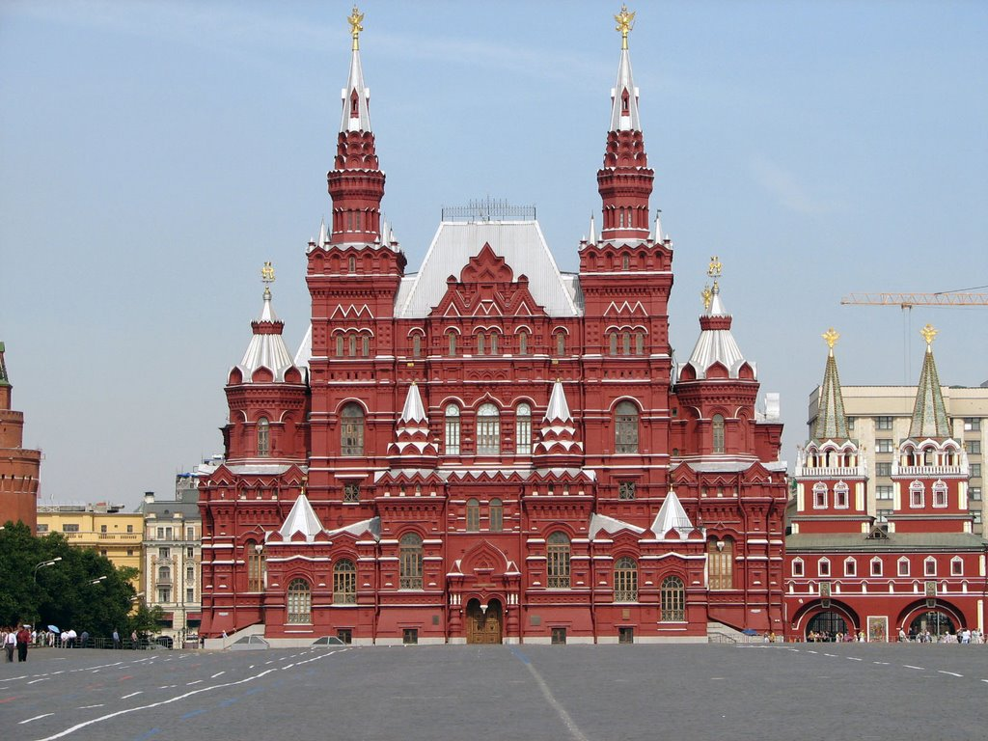

Slide 17
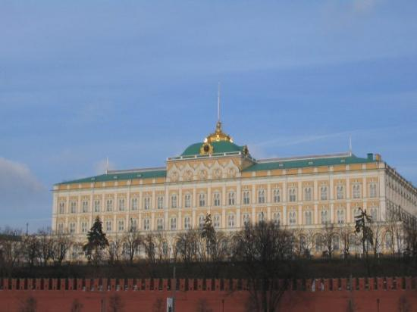

Slide 18
Дякую за
увагу.

